Slide 1
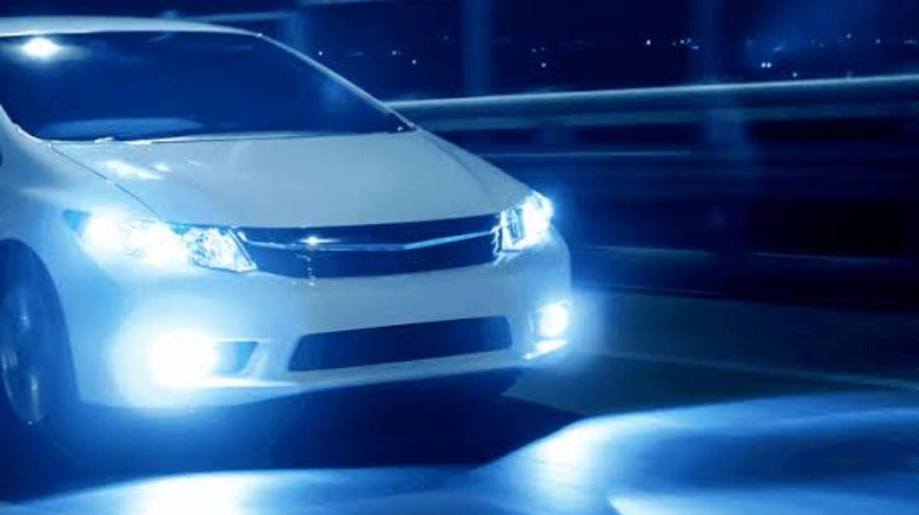


Slide 2

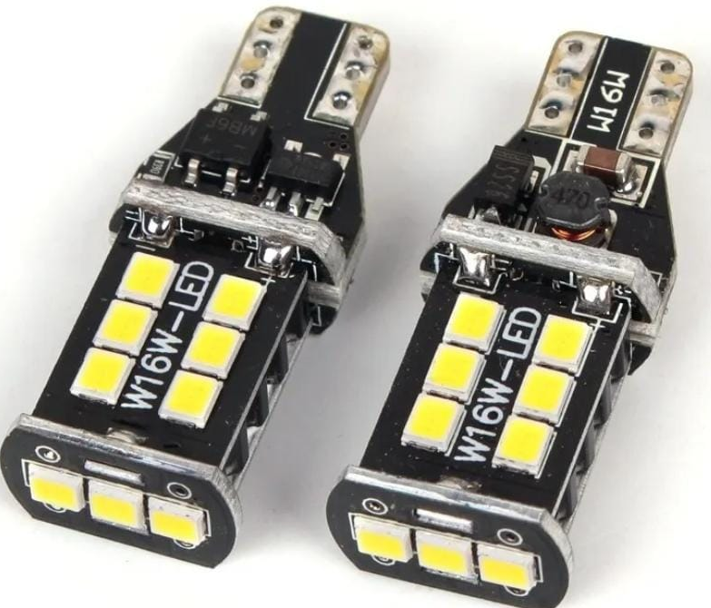
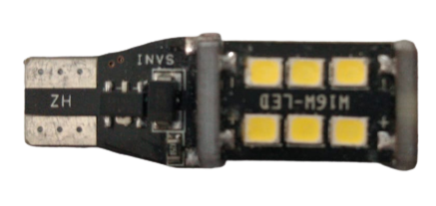


FOCOS
FOCO DOMINO T15
15 LED’S, DIFERENTES COLORES
Color
Blanco
Azul
Ambar
Verde
Rojo
Rosa
Morado
RGB
Azul ice
Código
176-001
176-002
176-003
176-004
176-005
176-006
176-007
176-008
176-009
55 25 38 38 17
momimportaciones@gmail.com
IMPORTACIONES MOMI
Página 1

Slide 3
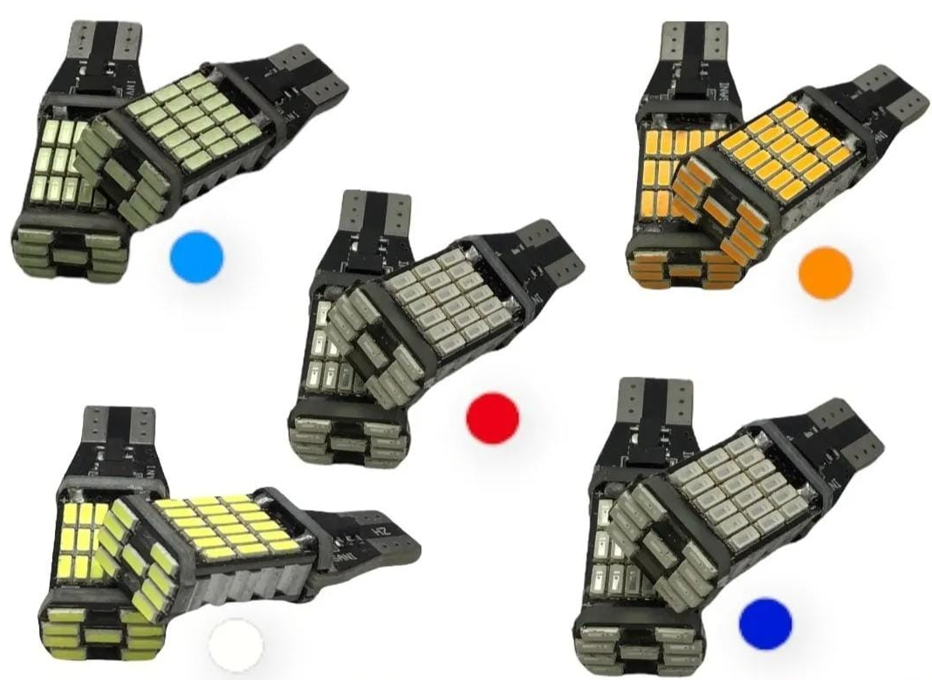
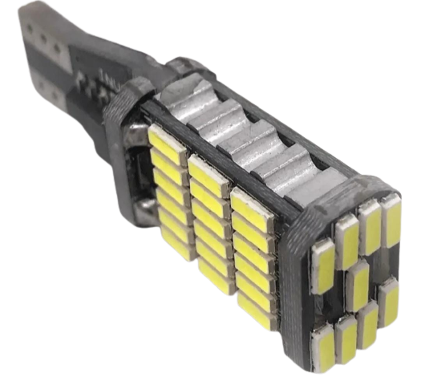
FOCOS
FOCO T15
45 LED'S, DIFERENTES COLORES
Color
Blanco
Azul
Ámbar
Verde
Rojo
Rosa
Morado RGB Azul Ice
Código
176-011
176-012
176-013
176-014
176-015
176-016
176-017 176-018 176-019
55 25 38 38 17
momimportaciones@gmail.com
IMPORTACIONES MOMI
Página 2

Slide 4
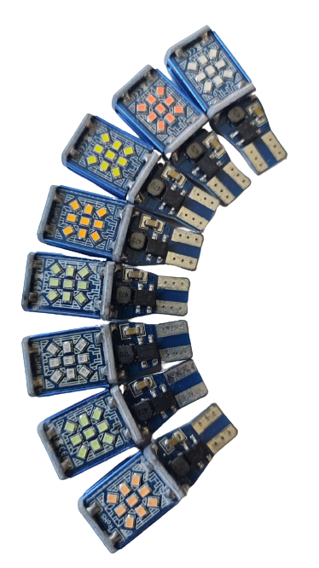
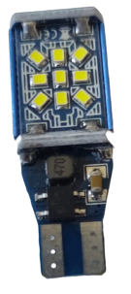
FOCOS
FOCO T15 AZUL
24 LED'S, DIFERENTES COLORES
Color
Blanco
Azul
Ámbar
Verde
Rojo
Rosa
Morado RGB Azul Ice
Código
176-021
176-022
176-023
176-024
176-025
176-026
176-027 176-028 176-029
55 25 38 38 17
momimportaciones@gmail.com
IMPORTACIONES MOMI
Página 3

Slide 5
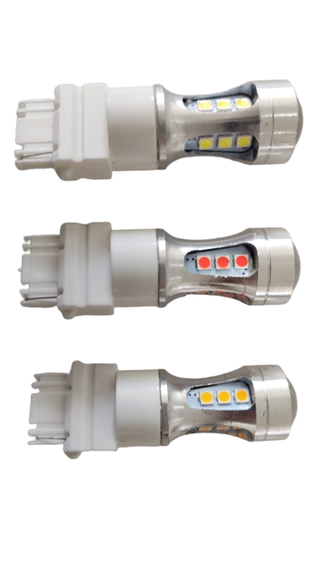
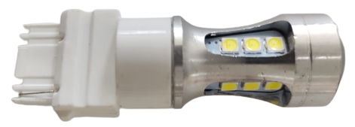
FOCOS
FOCO 3156 ALUMINIO FIJO LUPA
18 LED'S, DIFERENTES COLORES
Color
Blanco
Azul
Ámbar
Verde
Rojo
Rosa
Morado RGB Azul Ice
Código
178-001
178-002
178-003
178-004
178-005
178-006
178-007 178-008 178-009
55 25 38 38 17
momimportaciones@gmail.com
IMPORTACIONES MOMI
Página 4

Slide 6
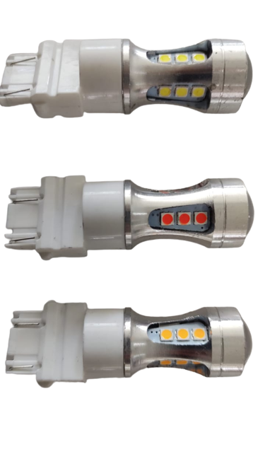
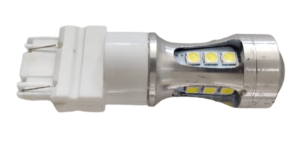
FOCOS
FOCO 3157 ALUMINIO FIJO LUPA
18 LED'S, DIFERENTES COLORES
Color
Blanco
Azul
Ámbar
Verde
Rojo
Rosa
Morado RGB Azul Ice
Código
178-011
178-012
178-013
178-014
178-015
178-016
178-017 178-018 178-019
55 25 38 38 17
momimportaciones@gmail.com
IMPORTACIONES MOMI
Página 5

Slide 7
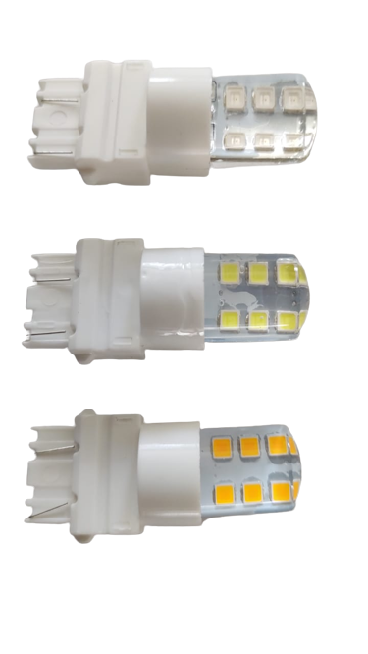
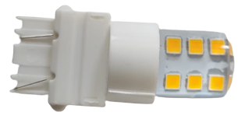
FOCOS
FOCO 3157 GEL ECONOMICO
12 LED'S, DIFERENTES COLORES
Color
Blanco
Azul
Ámbar
Verde
Rojo
Rosa
Morado RGB Azul Ice
Código
178-021
178-022
178-023
178-024
178-025
178-026
178-027 178-028 178-029
55 25 38 38 17
momimportaciones@gmail.com
IMPORTACIONES MOMI
Página 6

Slide 8
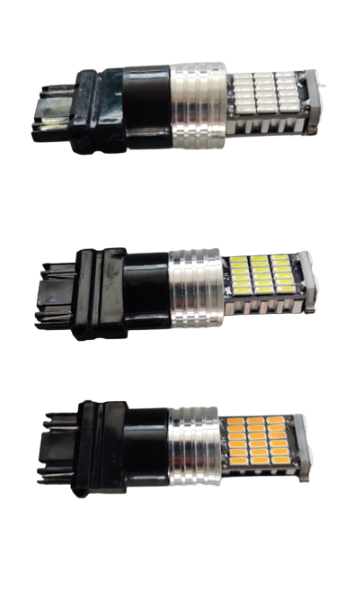
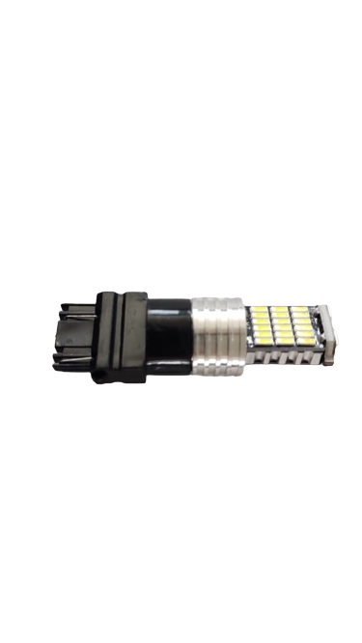
FOCOS
FOCO 3157
45 LED'S, DIFERENTES COLORES
Color
Blanco
Azul
Ámbar
Verde
Rojo
Rosa
Morado RGB Azul Ice
Código
178-031
178-032
178-033
178-034
178-035
178-036
178-037 178-038 178-039
55 25 38 38 17
momimportaciones@gmail.com
IMPORTACIONES MOMI
Página 7

Slide 9
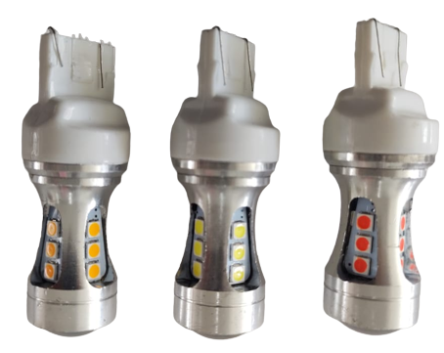
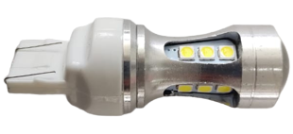
FOCOS
FOCO 7443 ALUMINIO
18 LED'S, DIFERENTES COLORES
Color
Blanco
Azul
Ámbar
Verde
Rojo
Rosa
Morado RGB Azul Ice
Código
178-041
178-042
178-043
178-044
178-045
178-046
178-047 178-048 178-049
55 25 38 38 17
momimportaciones@gmail.com
IMPORTACIONES MOMI
Página 8

Slide 10
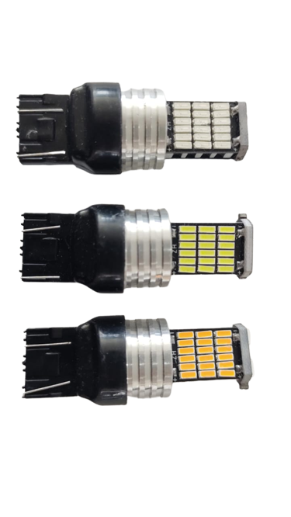
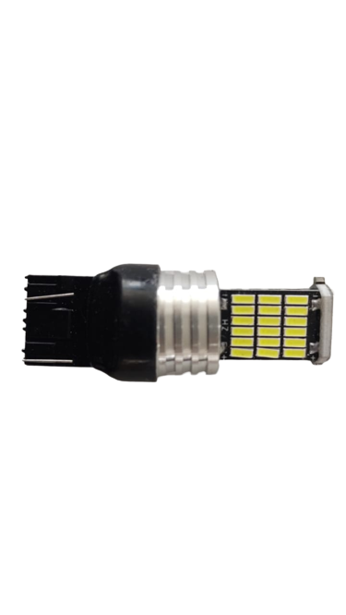
FOCOS
FOCO 7443
45 LED'S, DIFERENTES COLORES
Color
Blanco
Azul
Ámbar
Verde
Rojo
Rosa
Morado RGB Azul Ice
Código
178-051
178-052
178-053
178-054
178-055
178-056
178-057 178-058 178-059
55 25 38 38 17
momimportaciones@gmail.com
IMPORTACIONES MOMI
Página 9

Slide 11
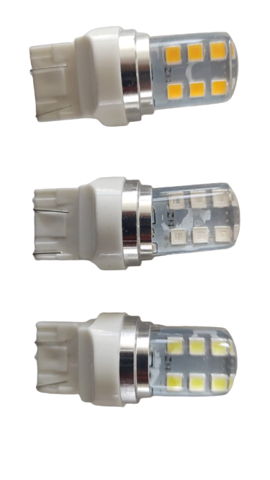
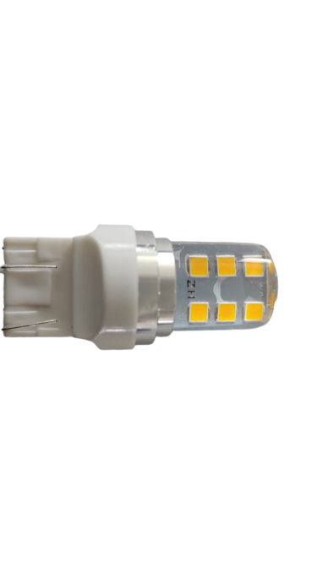
FOCOS
FOCO 7443 ECONOMICO GEL
12 LED'S, DIFERENTES COLORES
Color
Blanco
Azul
Ámbar
Verde
Rojo
Rosa
Morado RGB Azul Ice
Código
178-061
178-062
178-063
178-064
178-065
178-066
178-067 178-068 178-069
55 25 38 38 17
momimportaciones@gmail.com
IMPORTACIONES MOMI
Página 10

Slide 12
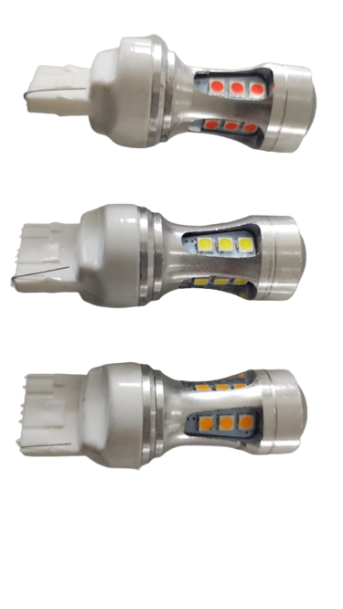
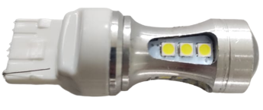
FOCOS
FOCO 7440 1 POLO ALUMINIO
18 LED'S, DIFERENTES COLORES
Color
Blanco
Azul
Ámbar
Verde
Rojo
Rosa
Morado RGB Azul Ice
Código
178-071
178-072
178-073
178-074
178-075
178-076
178-077 178-078 178-079
55 25 38 38 17
momimportaciones@gmail.com
IMPORTACIONES MOMI
Página 10

Slide 13
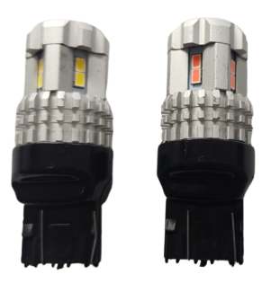
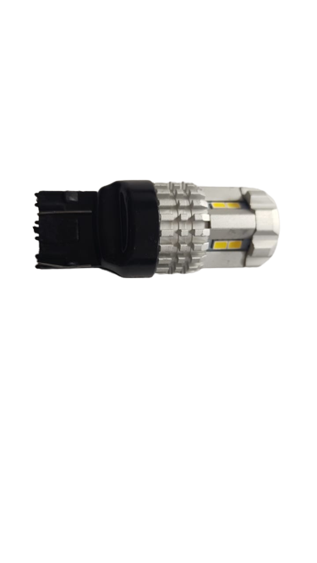
FOCOS
FOCO 7443 USO RUDO 12 LEDS
12 LED'S, DIFERENTES COLORES
Color
Blanco
Azul
Ámbar
Verde
Rojo
Rosa
Morado RGB Azul Ice
Código
178-081
178-082
178-083
178-084
178-085
178-086
178-087 178-088 178-089
55 25 38 38 17
momimportaciones@gmail.com
IMPORTACIONES MOMI
Página 10

Slide 14
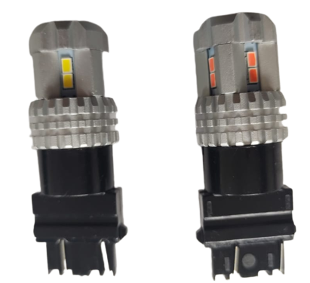
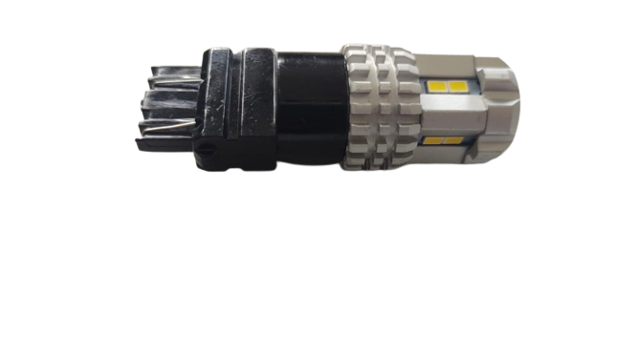
FOCOS
FOCO 3157 USO RUDO 12 LEDS
12 LED'S, DIFERENTES COLORES
Color
Blanco
Azul
Ámbar
Verde
Rojo
Rosa
Morado RGB Azul Ice
Código
178-091
178-092
178-093
178-094
178-095
178-096
178-097 178-098 178-099
55 25 38 38 17
momimportaciones@gmail.com
IMPORTACIONES MOMI
Página 10

Slide 15
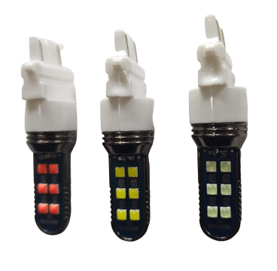
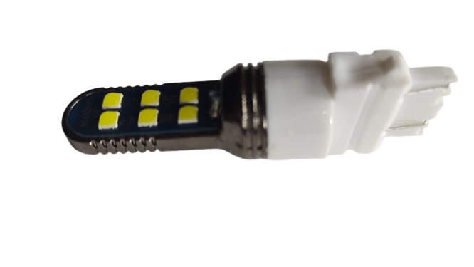
FOCOS
FOCO 3157 BASE BLANCA 12 LEDS ESTROBO
12 LED'S, DIFERENTES COLORES
Color
Blanco
Azul
Ámbar
Verde
Rojo
Rosa
Morado RGB Azul Ice
Código
178-101
178-102
178-103
178-104
178-105
178-106
178-107 178-108 178-109
55 25 38 38 17
momimportaciones@gmail.com
IMPORTACIONES MOMI
Página 10

Slide 16
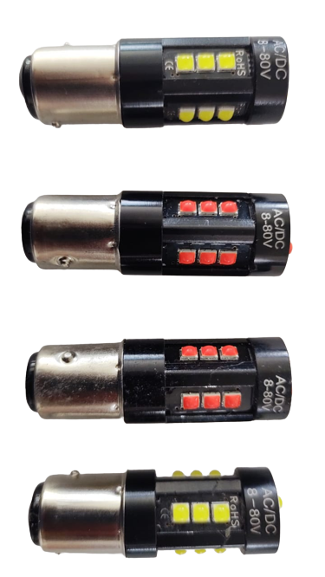
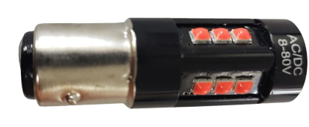
FOCOS
FOCO 1034 8-80 VOLTS FIJO 2 POLOS
15 LED’S FIJO, DIFERENTES COLORES
Color
Blanco
Azul
Ámbar
Verde
Rojo
Rosa
Morado RGB Azul Ice
Código
179-001
179-002
179-003
179-004
179-005
179-006
179-007 179-008 179-009
55 25 38 38 17
momimportaciones@gmail.com
IMPORTACIONES MOMI
Página 11

Slide 17
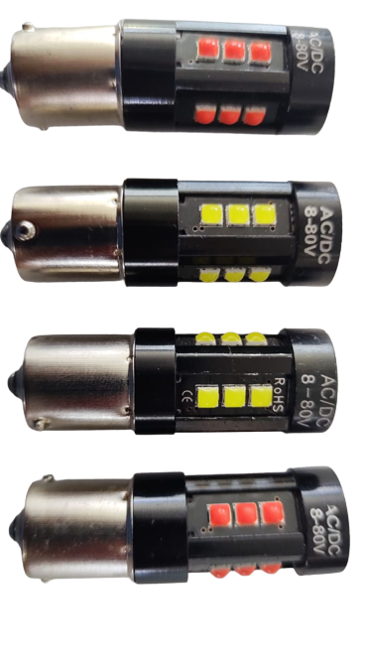
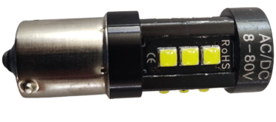
FOCOS
FOCO 1141 8-80 VOLTS FIJO 1 POLO
15 LED’S FIJO, DIFERENTES COLORES
Color
Blanco
Azul
Ámbar
Verde
Rojo
Rosa
Morado RGB Azul Ice
Código
179-011
179-012
179-013
179-014
179-015
179-016
179-017 179-018 179-019
55 25 38 38 17
momimportaciones@gmail.com
IMPORTACIONES MOMI
Página 12

Slide 18
FOCOS
FOCO 1034 8-80 VOLTS ESTROBO 2 POLOS
15 LED’S ESTROBO, DIFERENTES COLORES
Color
Blanco
Azul
Ámbar
Verde
Rojo
Rosa
Morado RGB Azul Ice
Código
179-021
179-022
179-023
179-024
179-025
179-026
179-027 179-028 179-029
55 25 38 38 17
momimportaciones@gmail.com
IMPORTACIONES MOMI
Página 13

Slide 19
FOCOS
FOCO 1141 8-80 VOLTS ESTROBO 1 POLO
15 LED’S ESTROBO, DIFERENTES COLORES
Color
Blanco
Azul
Ámbar
Verde
Rojo
Rosa
Morado RGB Azul Ice
Código
179-031
179-032
179-033
179-034
179-035
179-036
179-037 179-038 179-039
55 25 38 38 17
momimportaciones@gmail.com
IMPORTACIONES MOMI
Página 14

Slide 20
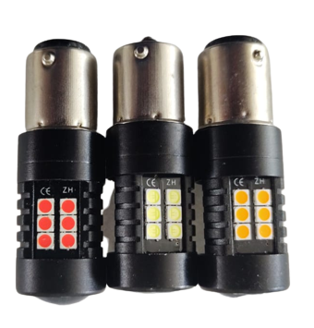
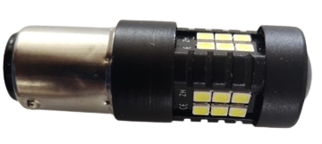
FOCOS
FOCO 1034 2 POLOS 21 LED'S LUPA
21 LED’S, DIFERENTES COLORES
Color
Blanco
Azul
Ámbar
Verde
Rojo
Rosa
Morado RGB Azul Ice
Código
179-081
179-082
179-083
179-084
179-085
179-086
179-087 179-088 179-089
55 25 38 38 17
momimportaciones@gmail.com
IMPORTACIONES MOMI
Página 56

Slide 21
FOCOS
FOCO 1034 2 POLOS 21 LED'S LUPA ESTROBO
21 LED’S, DIFERENTES COLORES
Color
Blanco
Azul
Ámbar
Verde
Rojo
Rosa
Morado RGB Azul Ice
Código
179-381
179-382
179-383
179-384
179-385
179-386
179-387 179-388 179-389
55 25 38 38 17
momimportaciones@gmail.com
IMPORTACIONES MOMI
Página 56

Slide 22
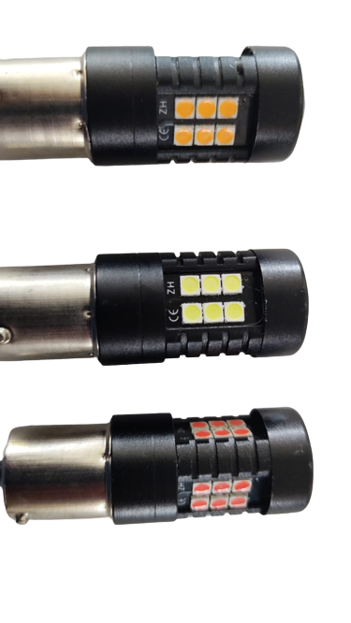
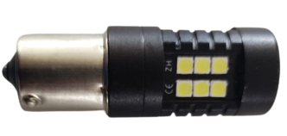
FOCOS
FOCO 1141 1 POLO 21 LED'S LUPA
21 LED’S, DIFERENTES COLORES
Color
Blanco
Azul
Ámbar
Verde
Rojo
Rosa
Morado RGB Azul Ice
Código
179-091
179-092
179-093
179-094
179-095
179-096
179-097 179-098 179-099
55 25 38 38 17
momimportaciones@gmail.com
IMPORTACIONES MOMI
Página 57

Slide 23
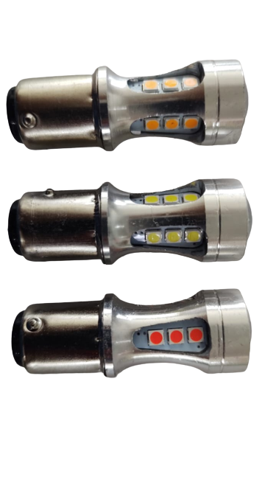
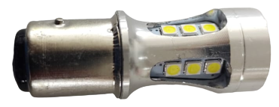
FOCOS
FOCO 1034 2 POLOS ALUMINIO LUPA 18 LED`S
18 LED’S, DIFERENTES COLORES
Color
Blanco
Azul
Ámbar
Verde
Rojo
Rosa
Morado RGB Azul Ice
Código
179-101
179-102
179-103
179-104
179-105
179-106
179-107 179-108 179-109
55 25 38 38 17
momimportaciones@gmail.com
IMPORTACIONES MOMI
Página 58

Slide 24
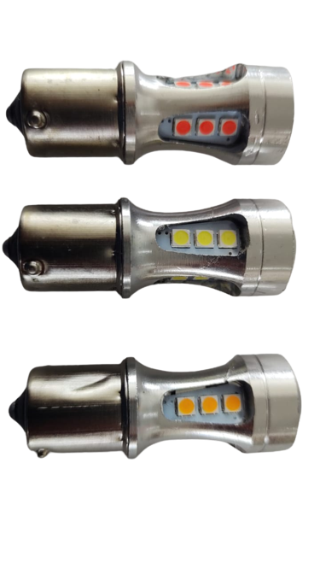
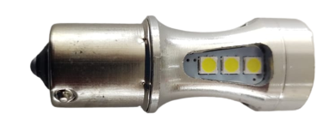
FOCOS
FOCO 1141 1 POLO ALUMINIO LUPA 18 LED`S
18 LED’S, DIFERENTES COLORES
Color
Blanco
Azul
Ámbar
Verde
Rojo
Rosa
Morado RGB Azul Ice
Código
179-111
179-112
179-113
179-114
179-115
179-116
179-117 179-118 179-119
55 25 38 38 17
momimportaciones@gmail.com
IMPORTACIONES MOMI
Página 59

Slide 25
FOCOS
FOCO 1034 2 POLOS ALUMINIO LUPA ESTROBO 18 LED'S
18 LED’S ESTROBO, DIFERENTES COLORES
Color
Blanco
Azul
Ámbar
Verde
Rojo
Rosa
Morado RGB Azul Ice
Código
179-121
179-122
179-123
179-124
179-125
179-126
179-127 179-128 179-129
55 25 38 38 17
momimportaciones@gmail.com
IMPORTACIONES MOMI
Página 60

Slide 26
FOCOS
FOCO 1141 1 POLO ALUMINIO LUPA ESTROBO 18 LED'S
18 LED’S ESTROBO, DIFERENTES COLORES
Color
Blanco
Azul
Ámbar
Verde
Rojo
Rosa
Morado RGB Azul Ice
Código
179-131
179-132
179-133
179-134
179-135
179-136
179-137 179-138 179-139
55 25 38 38 17
momimportaciones@gmail.com
IMPORTACIONES MOMI
Página 61

Slide 27
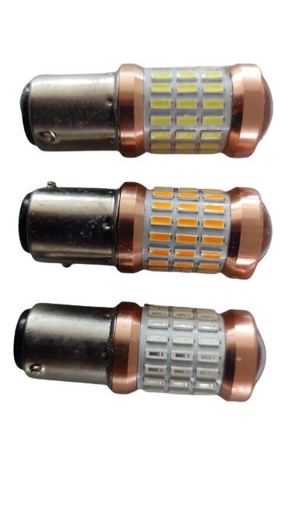
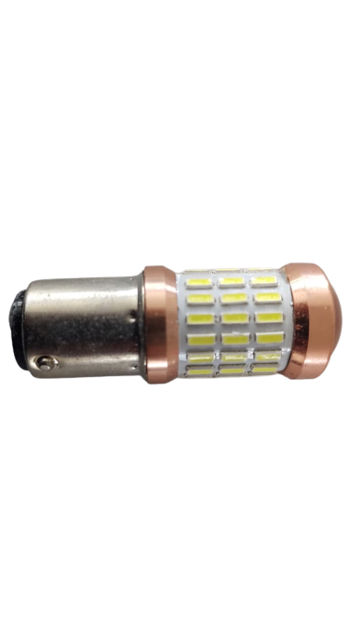
FOCOS
FOCO 1034 2 POLOS COBRE LUPA 60 LED'S FIJO
60 LED’S, DIFERENTES COLORES
Color
Blanco
Azul
Ámbar
Verde
Rojo
Rosa
Morado RGB Azul Ice
Código
179-141
179-142
179-143
179-144
179-145
179-146
179-147 179-148 179-149
55 25 38 38 17
momimportaciones@gmail.com
IMPORTACIONES MOMI
Página 62

Slide 28
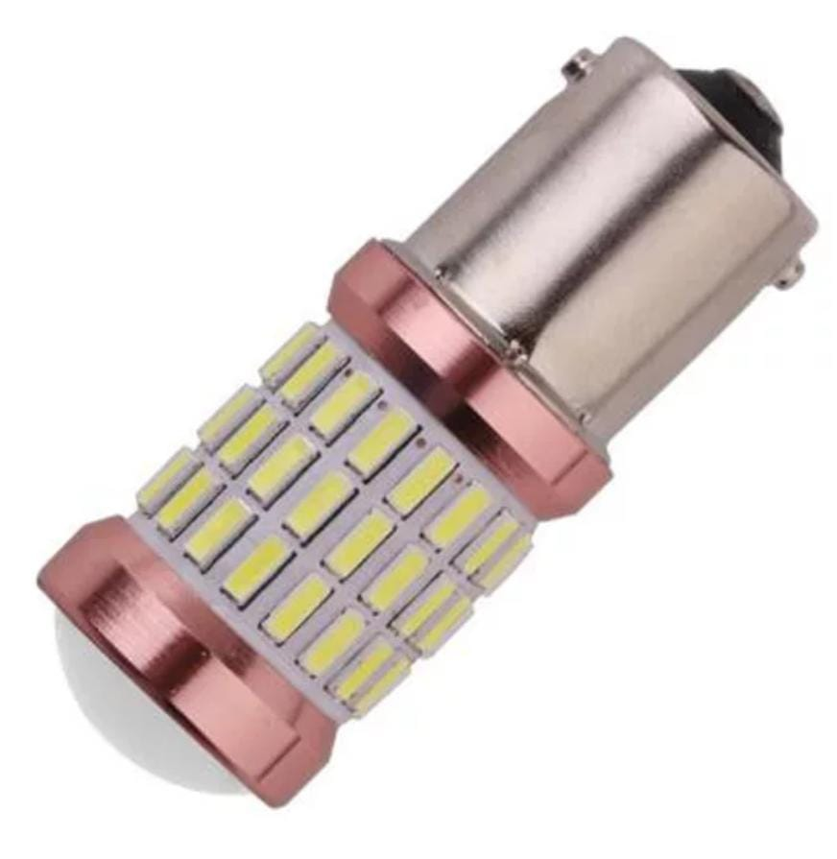
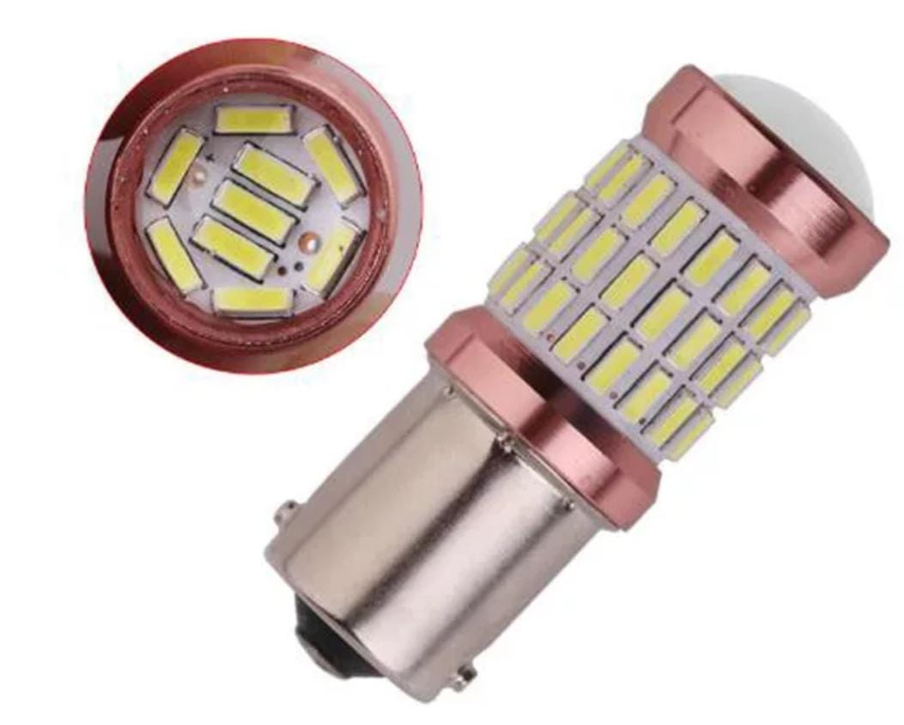
FOCOS
FOCO 1141 1 POLO COBRE LUPA 60 LED'S FIJO
60 LED’S, DIFERENTES COLORES
Color
Blanco
Azul
Ámbar
Verde
Rojo
Rosa
Morado RGB Azul Ice
Código
179-151
179-152
179-153
179-154
179-155
179-156
179-157 179-158 179-159
55 25 38 38 17
momimportaciones@gmail.com
IMPORTACIONES MOMI
Página 63

Slide 29
FOCOS
FOCO 1034 2 POLOS COBRE LUPA 60 LED'S ESTROBO
60 LED’S ESTROBO, DIFERENTES COLORES
Color
Blanco
Azul
Ámbar
Verde
Rojo
Rosa
Morado RGB Azul Ice
Código
179-161
179-162
179-163
179-164
179-165
179-166
179-167 179-168 179-169
55 25 38 38 17
momimportaciones@gmail.com
IMPORTACIONES MOMI
Página 64

Slide 30
FOCOS
FOCO 1141 1 POLO COBRE LUPA 60 LED'S ESTROBO
60 LED’S ESTROBO, DIFERENTES COLORES
Color
Blanco
Azul
Ámbar
Verde
Rojo
Rosa
Morado RGB Azul Ice
Código
179-171
179-172
179-173
179-174
179-175
179-176
179-177 179-178 179-179
55 25 38 38 17
momimportaciones@gmail.com
IMPORTACIONES MOMI
Página 65

Slide 31
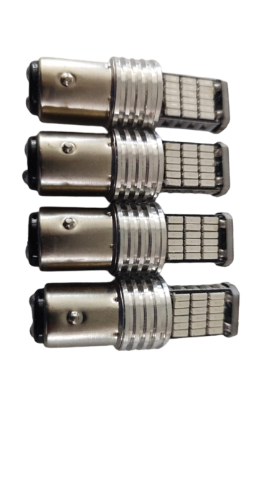
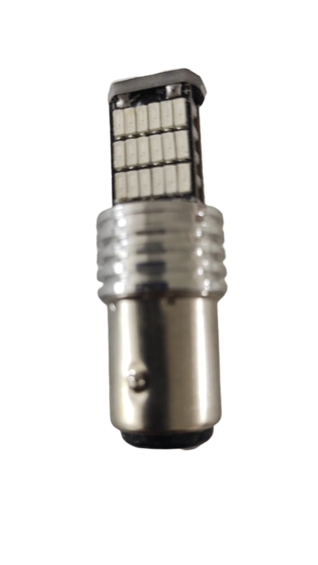
FOCOS
FOCO 1034 2 POLOS 45 LED'S
45 LED’S, DIFERENTES COLORES
Color
Blanco
Azul
Ámbar
Verde
Rojo
Rosa
Morado RGB Azul Ice
Código
179-181
179-182
179-183
179-184
179-185
179-186
179-187 179-188 179-189
55 25 38 38 17
momimportaciones@gmail.com
IMPORTACIONES MOMI
Página 66

Slide 32
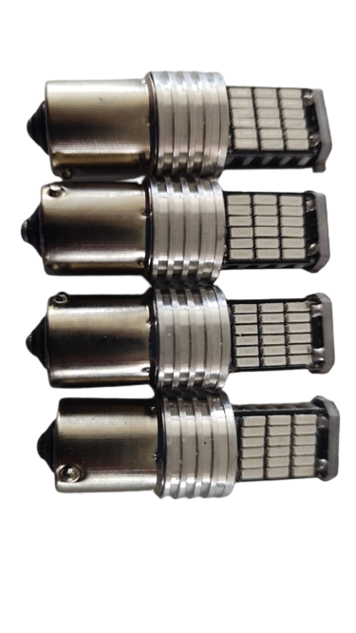
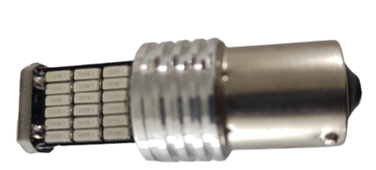
FOCOS
FOCO 1141 1 POLO 45 LED'S
45 LED’S, DIFERENTES COLORES
Color
Blanco
Azul
Ámbar
Verde
Rojo
Rosa
Morado RGB Azul Ice
Código
179-191
179-192
179-193
179-194
179-195
179-196
179-197 179-198 179-199
55 25 38 38 17
momimportaciones@gmail.com
IMPORTACIONES MOMI
Página 67

Slide 33
FOCOS
FOCO 1034 2 POLOS 45 LED'S ESTROBO
45 LED’S ESTROBO, DIFERENTES COLORES
Color
Blanco
Azul
Ámbar
Verde
Rojo
Rosa
Morado RGB Azul Ice
Código
179-201
179-202
179-203
179-204
179-205
179-206
179-207 179-208 179-209
55 25 38 38 17
momimportaciones@gmail.com
IMPORTACIONES MOMI
Página 68

Slide 34
FOCOS
FOCO 1141 1 POLO 45 LED'S ESTROBO
45 LED’S ESTROBO, DIFERENTES COLORES
Color
Blanco
Azul
Ámbar
Verde
Rojo
Rosa
Morado RGB Azul Ice
Código
179-211
179-212
179-213
179-214
179-215
179-216
179-217 179-218 179-219
55 25 38 38 17
momimportaciones@gmail.com
IMPORTACIONES MOMI
Página 69

Slide 35
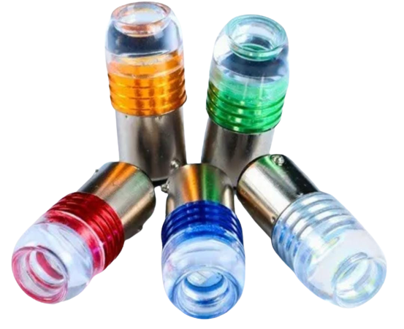

FOCOS
FOCO 1034 2 POLOS ECONOMICO 1 LED
1 LED, DIFERENTES COLORES
Color
Blanco
Azul
Ámbar
Verde
Rojo
Rosa
Morado RGB Azul Ice
Código
179-221
179-222
179-223
179-224
179-225
179-226
179-227 179-228 179-229
55 25 38 38 17
momimportaciones@gmail.com
IMPORTACIONES MOMI
Página 70

Slide 36


FOCOS
FOCO 1141 1 POLO ECONOMICO 1 LED
1 LED, DIFERENTES COLORES
Color
Blanco
Azul
Ámbar
Verde
Rojo
Rosa
Morado RGB Azul Ice
Código
179-231
179-232
179-233
179-234
179-235
179-236
179-237 179-238 179-239
55 25 38 38 17
momimportaciones@gmail.com
IMPORTACIONES MOMI
Página 71

Slide 37
FOCOS
FOCO 1034 2 POLOS ECONOMICO 1 LED ESTROBO
1 LED ESTROBO, DIFERENTES COLORES
Color
Blanco
Azul
Ámbar
Verde
Rojo
Rosa
Morado RGB Azul Ice
Código
179-241
179-242
179-243
179-244
179-245
179-246
179-247 179-248 179-249
55 25 38 38 17
momimportaciones@gmail.com
IMPORTACIONES MOMI
Página 72

Slide 38
FOCOS
FOCO 1141 1 POLO ECONOMICO 1 LED ESTROBO
1 LED ESTROBO, DIFERENTES COLORES
Color
Blanco
Azul
Ámbar
Verde
Rojo
Rosa
Morado RGB Azul Ice
Código
179-251
179-252
179-253
179-254
179-255
179-256
179-257 179-258 179-259
55 25 38 38 17
momimportaciones@gmail.com
IMPORTACIONES MOMI
Página 73

Slide 39


FOCOS
FOCO 1034 2 POLOS 9 LED'S LAMPARA
9 LED'S, DIFERENTES COLORES
Color
Blanco
Azul
Ámbar
Verde
Rojo
Rosa
Morado RGB Azul Ice
Código
179-261
179-262
179-263
179-264
179-265
179-266
179-267 179-268 179-269
55 25 38 38 17
momimportaciones@gmail.com
IMPORTACIONES MOMI
Página 74

Slide 40

FOCOS
FOCO 1141 1 POLO 9 LED'S LAMPARA
9 LED'S, DIFERENTES COLORES
Color
Blanco
Azul
Ámbar
Verde
Rojo
Rosa
Morado RGB Azul Ice
Código
179-271
179-272
179-273
179-274
179-275
179-276
179-277 179-278 179-279
55 25 38 38 17
momimportaciones@gmail.com
IMPORTACIONES MOMI
Página 75

Slide 41
FOCOS
FOCO 1034 2 POLOS 9 LED'S LAMPARA ESTROBO
9 LED’S ESTROBO, DIFERENTES COLORES
Color
Blanco
Azul
Ámbar
Verde
Rojo
Rosa
Morado RGB Azul Ice
Código
179-281
179-282
179-283
179-284
179-285
179-286
179-287 179-288 179-289
55 25 38 38 17
momimportaciones@gmail.com
IMPORTACIONES MOMI
Página 76

Slide 42
FOCOS
FOCO 1141 1 POLO 9 LED'S LAMPARA ESTROBO
9 LED’S ESTROBO, DIFERENTES COLORES
Color
Blanco
Azul
Ámbar
Verde
Rojo
Rosa
Morado RGB Azul Ice
Código
179-291
179-292
179-293
179-294
179-295
179-296
179-297 179-298 179-299
55 25 38 38 17
momimportaciones@gmail.com
IMPORTACIONES MOMI
Página 77

Slide 43


FOCOS
FOCO 1141 1 POLO PATA PAREJA PLANO 22 LED'S FIJO
22 LED’S FIJO, DIFERENTES COLORES
Color
Blanco
Azul
Ámbar
Verde
Rojo
Rosa
Morado RGB Azul Ice
Código
179-301
179-302
179-303
179-304
179-305
179-306
179-307 179-308 179-309
55 25 38 38 17
momimportaciones@gmail.com
IMPORTACIONES MOMI
Página 78

Slide 44

FOCOS
FOCO 1034 2 POLOS PATA PAREJA PLANO 22LED'S FIJO
22 LED’S FIJO, DIFERENTES COLORES
Color
Blanco
Azul
Ámbar
Verde
Rojo
Rosa
Morado RGB Azul Ice
Código
179-311
179-312
179-313
179-314
179-315
179-316
179-317 179-318 179-319
55 25 38 38 17
momimportaciones@gmail.com
IMPORTACIONES MOMI
Página 79

Slide 45
FOCOS
FOCO 1141 1 POLO PATA PAREJA PLANO 22 LED'S ESTROBO
22 LED’S ESTROBO, DIFERENTES COLORES
Color
Blanco
Azul
Ámbar
Verde
Rojo
Rosa
Morado RGB Azul Ice
Código
179-321
179-322
179-323
179-324
179-325
179-326
179-327 179-328 179-329
55 25 38 38 17
momimportaciones@gmail.com
IMPORTACIONES MOMI
Página 80

Slide 46
FOCOS
FOCO 1034 2 POLOS PATA PAREJA PLANO 22LED'S ESTROBO
22 LED’S ESTROBO, DIFERENTES COLORES
Color
Blanco
Azul
Ámbar
Verde
Rojo
Rosa
Morado RGB Azul Ice
Código
179-331
179-332
179-333
179-334
179-335
179-336
179-337 179-338 179-339
55 25 38 38 17
momimportaciones@gmail.com
IMPORTACIONES MOMI
Página 81

Slide 47


FOCOS
FOCO 1034 2 POLOS 12 LEDS
12 LED’S, DIFERENTES COLORES
Color
Blanco
Azul
Ámbar
Verde
Rojo
Rosa
Morado RGB Azul Ice
Código
179-341
179-342
179-343
179-344
179-345
179-346
179-347 179-348 179-349
55 25 38 38 17
momimportaciones@gmail.com
IMPORTACIONES MOMI
Página 81

Slide 48


FOCOS
FOCO 1141 1 POLO 12 LEDS
12 LED’S, DIFERENTES COLORES
Color
Blanco
Azul
Ámbar
Verde
Rojo
Rosa
Morado RGB Azul Ice
Código
179-351
179-352
179-353
179-354
179-355
179-356
179-357 179-358 179-359
55 25 38 38 17
momimportaciones@gmail.com
IMPORTACIONES MOMI
Página 81

Slide 49
FOCOS
FOCO 1034 2 POLOS 12 LEDS ESTROBO
12 LED’S ESTROBO, DIFERENTES COLORES
Color
Blanco
Azul
Ámbar
Verde
Rojo
Rosa
Morado RGB Azul Ice
Código
179-361
179-362
179-363
179-364
179-365
179-366
179-367 179-368 179-369
55 25 38 38 17
momimportaciones@gmail.com
IMPORTACIONES MOMI
Página 81

Slide 50
FOCOS
FOCO 1141 1 POLO 12 LEDS ESTROBO
12 LED’S ESTROBO, DIFERENTES COLORES
Color
Blanco
Azul
Ámbar
Verde
Rojo
Rosa
Morado RGB Azul Ice
Código
179-371
179-372
179-373
179-374
179-375
179-376
179-377 179-378 179-379
55 25 38 38 17
momimportaciones@gmail.com
IMPORTACIONES MOMI
Página 81

Slide 51


FOCOS
FOCO 1141 1 LED OPACO ESTROBO
1 LED ESTROBO, DIFERENTES COLORES
Color
Blanco
Azul
Ámbar
Verde
Rojo
Rosa
Morado RGB Azul Ice
Código
179-391
179-392
179-393
179-394
179-395
179-396
179-397 179-398 179-399
55 25 38 38 17
momimportaciones@gmail.com
IMPORTACIONES MOMI
Página 81

Slide 52


FOCOS
FOCO INTERIOR ALUMINIO NEGRO
BLANCO, DIFERENTES mm
Código
180-001
180-011
180-021
180-031
Descripción
31 mm 6 led's
36 mm 6 led's
39 mm 6 led's
41 mm 6 led's
55 25 38 38 17
momimportaciones@gmail.com
IMPORTACIONES MOMI
Página 82

